Slide 1
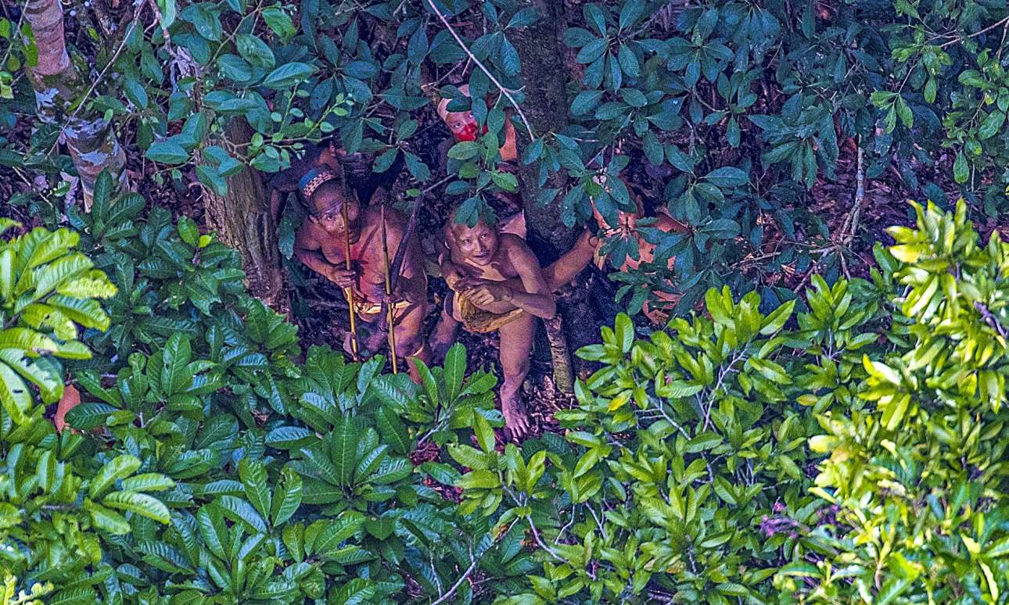
Ινδιανοι του Αμαζονιου
Κατερινα αθανασιου
Χριστινα χαλλουμα
αντρεα κατελαρη

Slide 2
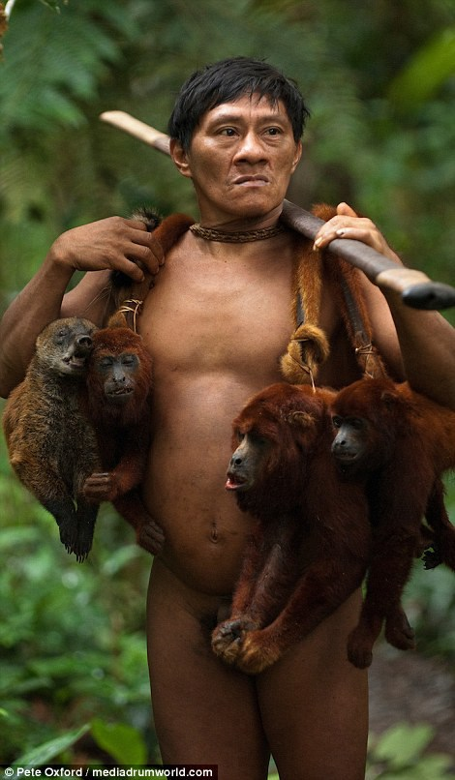
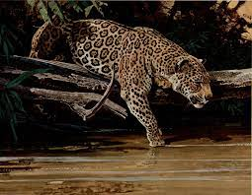
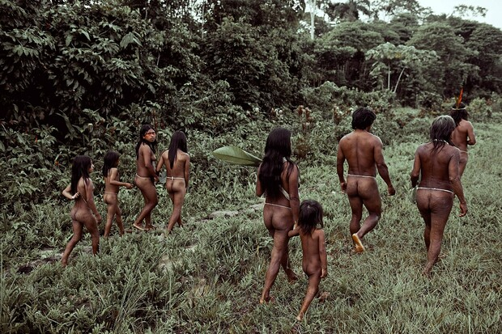
Που ζουν;
Οι Ινδιάνοι του Αμαζονίου ζουν στο Εκουαδόρ στον Αμαζόνιο.

Slide 3
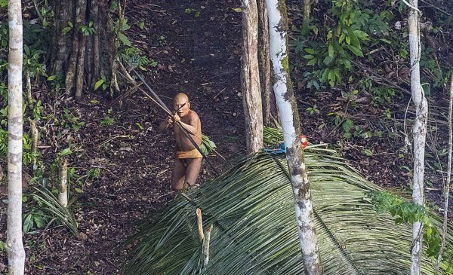
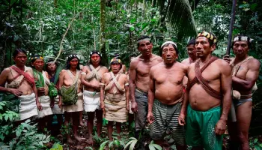
Πωσ μοιαζουν εξωτερικα
Τα ρούχα τους είναι από δέρματα ζώων και φύλλα, δεν φοράνε μπλούζες, φοράνε μόνο κάτι για να καλύψουν το από κάτω τους.

Slide 4
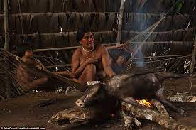
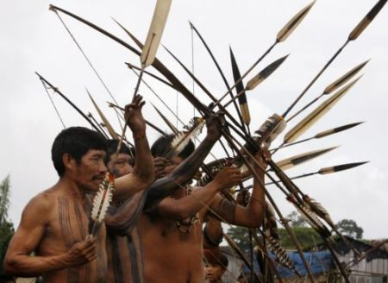
Τροποσ ζωησ
Τρώνε μαϊμούδες ,φίδια ,αγριογούρουνα και είδη πουλιών του Αμαζονίου. Ντύνονται με τα δέρματα των ζωών που τρώνε.

Slide 5
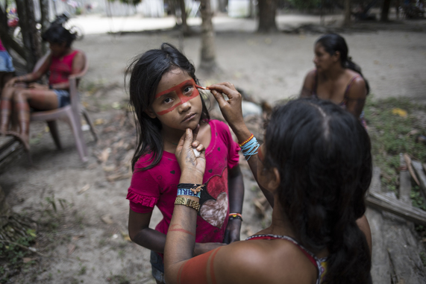
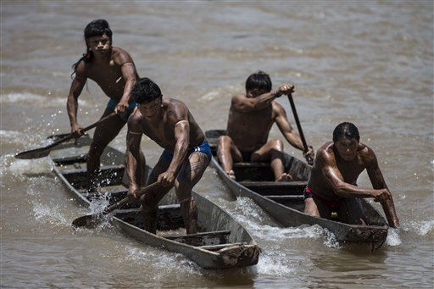
Επαγγελματα
Τα επαγγέλματά τους είναι το κυνήγι, το ψάρεμα, η κατασκευή ρούχων από δέρματα ζωών και η κατασκευή όπλων για το κυνήγι.

